Slide 1
Виртуальная память
Операционные Системы
кафедра ИУС ФТК СпбГПУ
Коликова Т.В.

Slide 2
О чем
Введение
Управление памятью
  Трансляция адресов
  Ассоциативный буфер трансляции
  Стратегия подкачки и рабочие наборы
  База данных страничных фреймов
  Дескрипторы виртуальных адресов

Slide 3
Виртуальная память
Нельзя выполнить программу, размер которой > размера физической памяти
Виртуальная память – это централизованная система выгрузки на диск содержимого памяти при переполнении последней
Можно создавать и запускать “большие”
  программы

Slide 4
Виртуальная память
физическая и логическая структура
Способ, которым ОС транслирует одну структуру в другую
Физическая память - последовательность однобайтовых ячеек
Логическая память или виртуальная память (virtual memory) – это способ представления памяти для программы
В современных ОС она не совпадает с физической структурой памяти
Системы виртуальной памяти используют:
  cегментное
  линейное представление памяти

Slide 5
Виртуальная память
Виртуальное адресное пространство (virtual address space)– это набор адресов памяти, которые могут использовать потоки процесса
Каждый процесс имеет отдельное адресное пространство > физической памяти
Диапазон физических адресов компьютера (у каждого байта уникальный адрес)
Диапазон виртуальных адресов – количество битов в адресе (32-разрядный адрес - в 4 Гб)

Slide 6
Виртуальная память
Система виртуальной памяти должна:
  Транслировать, или отображать (map)
    определяет по виртуальному адресу соответствующий физический адрес
  Выгружать на диск часть содержимого памяти

Slide 7
Виртуальная память
Медленно перемещать по одному байту
Виртуальное адресное пространство разделено на блоки равного размера - страницы (pages)
Физическое адресное пространство разделяется на блоки - страничные фреймы (page frames)

Slide 8
Виртуальная память
Страницы, находящиеся в физической памяти и доступные немедленно, называются действительными страницами (valid pages)
Страницы, находящиеся на диске (или находящиеся в памяти, но недоступные немедленно), называются недействительными (invalid pages)

Slide 9
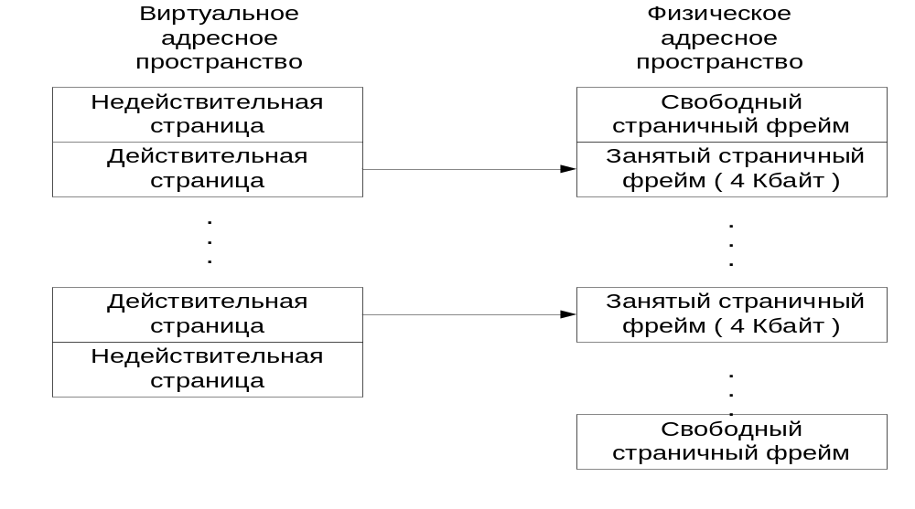
Виртуальная память

Slide 10
Виртуальная память
При обращении потока по виртуальному адресу, который находится на недействительной странице процессор генерирует страничную ошибку (page fault)
Система виртуальной памяти находит нужную страницу на диске и загружает ее в свободный страничный фрейм физической памяти
Когда остается мало доступных страничных фреймов, система виртуальной памяти выбирает фреймы, которые можно освободить и копирует их содержимое на диск
Этот процесс называется подкачкой страниц (paging)

Slide 11
Виртуальная память
Обработка страничной ошибки – это дорогая операция, которая требует много тактов процессора
Можно снизить затраты за счет выбора оптимального размера страницы
  При большем размере страницы мы загружаем в память большее количество данных и, поэтому страничные ошибки будут возникать реже
  Но при слишком большом размере, мы можем загрузить лишние данные
Оптимальный размер – 4Кб

Slide 12
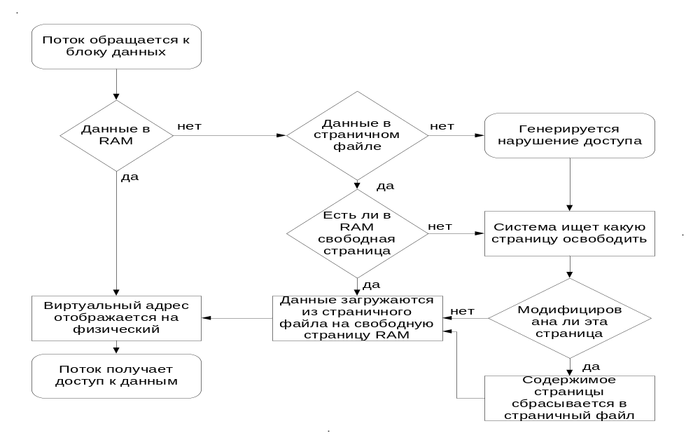
Виртуальная память

Slide 13
Управление памятью
Диспетчер виртуальной памяти предоставляет набор базовых сервисов. Эти сервисы позволяют процессу:
  выделять память в два этапа
  выполнять чтение/запись из/в виртуальной памяти
  фиксировать виртуальные страницы в физической памяти
  получать информацию о виртуальных страницах
  защищать виртуальные страницы
  сбрасывать содержимое виртуальных страниц на диск

Slide 14
Windows API Memory Management Architecture
Windows Program
C library: malloc, free
Heap API:
HeapCreate,HeapDestroy,
HeapAlloc, HeapFree
Memory-Mapped Files API:
CreateFileMapping,
CreateViewOfFile
Virtual Memory API
Windows Kernel with
Virtual Memory Manager
Disc &
File System
Physical Memory

Slide 15
Windows Memory Management
Windows maintains pools of memory in heaps
A process can contain several heaps
  C library functions manage default heap: malloc, free, calloc
Heaps are Windows objects – have handle
  Each process has own default heap
  Return value of NULL indicates failure
  (instead of INVALID_HANDLE_VALUE)
HANDLE GetProcessHeap( VOID );
HANDLE HeapCreate (DWORD floptions,
DWORD dwInitialSize,
DWORD dwMaximumSize);
BOOL HeapDestroy( HANDLE hHeap );
Notes:
Most programs require some form of dynamic memory management. This need arises whenever it is necessary to create data structures whose size cannot be determined statically when the program is built. Search trees, symbol tables, and linked lists are examples of dynamic data structures.
Windows API provides flexible mechanisms to manage a program‘s dynamic memory segments. Windows API also provides memory-mapped files to associate a process‘s address space directly with a file. The operating system manages all data movement between the file and memory, and the programmer never needs to deal with ReadFile(), WriteFile(), SetFilePointer(), and the other file I/O functions. With memory-mapped files, the program can maintain dynamic data structures conveniently in permanent files. Furthermore, memory-based algorithms can process file data.

Slide 16
Managing Heap Memory
LPVOID HeapAlloc( HANDLE hHeap,
DWORD dwFlags,
DWORD dwBytes );
dwFlags:
  HEAP_GENERATE_EXCEPTION,
    raise SEH on memory allocation failure
    STATUS_NO_MEMORY, STATUS_ACCESS_VIOLATION
  HEAP_NO_SERIALIZE:
    no serialization of concurrent (multithreaded) requests
  HEAP_ZEROC_MEMORY: initialize allocated memory to zero
dwSize:
  Block of memory to allocate
  For non-growable heaps: 0x7FFF8 (0.5 MB)
HeapFree(), HeapReAlloc(),
HeapCompact(), HeapValidate()
HeapLock(), HeapUnlock():
Manage concurrent accesses
to heap

Slide 17
Управление памятью
Диспетчер виртуальной памяти выделяет память в два этапа:
  резервирование. Зарезервированная память (reserved memory) – это набор виртуальных адресов, которые диспетчер виртуальной памяти зарезервировал для использования процессом. Это быстрая и дешевая операция.
  передача. Переданной памятью (committed memory) называется память, для которой диспетчер виртуальной памяти выделил место в файле подкачки (paging file) – файле на диске, в который он записывает виртуальные страницы, когда их надо удалить из памяти
Поток может сразу зарезервировать и передать виртуальную память, либо вначале зарезервировать ее, а передавать по мере необходимости

Slide 18
Управление памятью
Резервирование памяти полезно при создании динамических структур данных
Поток резервирует последовательные виртуальные адреса, а передает их, когда по ним необходимо поместить данные
Диспетчер виртуальной памяти списывает с процесса часть его квоты в файле подкачки при передаче, но не при резервировании
Так поток может зарезервировать большой регион виртуальной памяти, но не расходовать квоту до тех пор, пока эта память действительно не понадобится

Slide 19
Трансляция адресов
Приложения используют 32-разрядные виртуальные адреса
С помощью структур данных создаваемых и поддерживаемых диспетчером памяти, происходит трансляция этих виртуальных адресов в физические
Каждый виртуальный адрес сопоставляется со структурой системного пространства, которая называется элементом таблицы страниц (page table entry, PTE)
Она и содержит физический адрес, соответствующий виртуальному

Slide 20
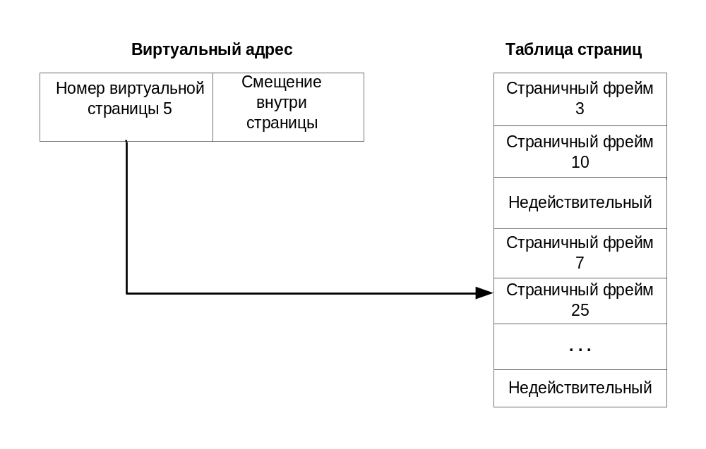
Трансляция адресов

Slide 21
Paging Example
frame
number
0
1
Page 1
Page 0
0
4
2
Page 1
1
1
3
Page 3
Page 2
2
6
4
Page 0
Page 3
3
3
5
page
table
logical
memory
Page 2
6
7
physical
memory

Slide 22
Free Frames
7
Free frame list
7, 8, 10, 11,13, 16
frame
number
7
8
8
Page 1
9
9
Process creation
10
10
0
11
11
11
Page 0
1
8
12
12
2
16
13
13
13
Page 3
3
14
14
New process
page table
15
15
16
16
Page 2
Free frame list
7, 10
17
17
Before allocation
After allocation
physical
memory

Slide 23
Valid (v) or Invalid (i) Bit in a Page Table
frame
number
0
1
Page 1
Page 0
0
4
v
2
Page 1
1
1
v
3
Page 3
Page 2
2
6
v
4
Page 0
Page 3
3
3
v
4
i
5
logical
memory
5
i
Page 2
6
page
table
7
physical
memory
Invalid pages may be paged out

Slide 24
Трансляция адресов
Для трансляции виртуальных адресов в физические используется двухуровневая таблица страниц
Виртуальный 32-разрядный адрес состоит из трех элементов:
  индекса каталога страниц
  индекса таблицы страниц
  индекса байта

Slide 25
Two-Level Page-Table Scheme
…
…
…
outer page table
(page directory)
…
page tables
memory

Slide 26
Address-Translation Scheme
Address-translation scheme for a two-level 32-bit paging architecture
page number
page offset
Main
memory
p₁
p₂
d
10
10
12
page
directory
p₁
page
table
p₂

Slide 27
x86 Virtual Address Translation
PFN 0
1
31 0
2
Page table
selector
Page table
entry selector
Byte within page
3
4
CR3
5
physical
address
6
index
7
physical
page number
(“page frame
number” or “PFN”)
8
9
index
10
11
12
Page Directory
(one per process, 1024 entries)
Page Tables
(up to 512 per process,
plus up to 512 system-wide)
Physical Pages
(up to 2^20)

Slide 28
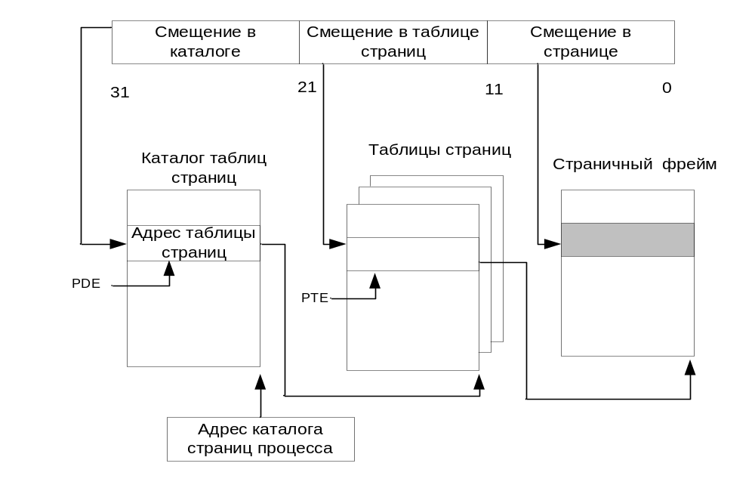
Трансляция адресов

Slide 29
Трансляция адресов
Индекс каталога страниц (page directory index) применяется для поиска таблицы страниц, содержащий PTE для данного виртуального адреса
С помощью индекса таблицы страниц (page table index) осуществляется поиск PTE, который содержит физический адрес, по которому проецируется виртуальная страница
Индекс байта (byte index) позволяет найти конкретный адрес на физической странице
У каждого процесса есть один каталог страниц (page directory), который представляет собой страницу с адресами всех таблиц страниц для данного процесса

Slide 30
Трансляция адресов
При трансляции виртуального адреса:
  Определяется адрес каталога страниц текущего процесса. При переключении контекста процесса ОС заносит этот адрес в специальный регистр процессора
  Индекс каталога страниц используется для поиска элемента каталога страниц (page directory entry, PDE). Он указывает на ту таблицу страниц, которая нужна для трансляции виртуального адреса. PDE содержит номер фрейма страницы (page frame number, PFN) таблицы страниц (если она находится в памяти, таблица может быть выгружена в страничный файл)

Slide 31
Трансляция адресов
  Индекс таблицы страниц используется как указатель для поиска PTE, который определяет где находится страница. Если она действительная, то PTE содержит PFN соответствующей страницы физической памяти. Если страница оказывается недействительной, то подсистема управления памятью пытается найти ее и сделать действительной
  Если PTE указывает на действительную страницу, для поиска нужных данных используется индекс байта

Slide 32
Ассоциативный буфер трансляции
Трансляция каждого адреса требует двух операций поиска:
  сначала нужно найти подходящую таблицу страниц в каталоге страниц
  а затем элемент в этой таблице
Выполнение этих операций при каждом обращении по виртуальному адресу снижает быстродействие системы
Процессоры кэшируют транслируемые адреса
Процессор типа x86 поддерживает такой кэш в виде массива ассоциативной памяти, называемого ассоциативным буфером трансляции (translation lookaside buffer, TLB)

Slide 33
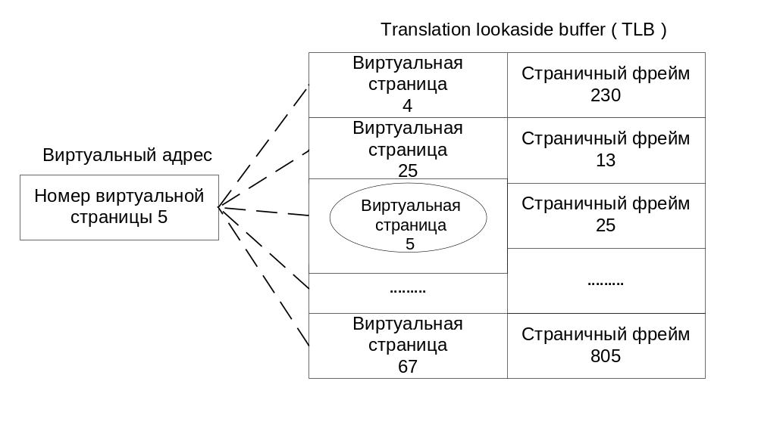
Ассоциативный буфер трансляции

Slide 34
Paging Hardware With TLB
Physical
memory
CPU
p
d
f
d
Logical
address
Physical
address
TLB hit
offset
Page #
Frame #
Page number
TLB
p
TLB miss
Page table

Slide 35
Virtual Address Translation
The hardware converts each valid virtual address to a physical address
virtual address
Page
Directory
Virtual page number
Byte within page
Page
Tables
Address translation (hardware)
if page
not valid...
page fault
(exception,
handled by
software)
Translation
Lookaside
Buffer
Physical page number
Byte within page
a cache of recently-
used page table entries
physical address

Slide 36
Ассоциативный буфер трансляции
Виртуальные адреса объединяются в страницы по 2¹²( 4Кб ), таким образом в каждом адресном пространстве получается 2²º страниц
Если один вход таблицы страниц имеет размер 2² (4б), то для отображения всей виртуальной памяти процесса потребуется ( 2²º * 2² : 2¹² ) 1024 страничных фрейма
И это только для адресного пространства одного процесса

Slide 37
Стратегия подкачки и рабочие наборы
Обычно система виртуальной памяти определяет три типа стратегии:
  стратегия считывания (fetch policy)
  стратегия размещения (placement policy)
  стратегия замещения (replacement policy)

Slide 38
Стратегия подкачки и рабочие наборы
Стратегия считывания (fetch policy) определяет, когда надо перемещать страницу с диска в память
  Можно пытаться загрузить страницы, которые потребуются процессу, до того как он их запросит (заранее)
  А можно использовать стратегию подкачки по запросе (demand paging policy), в этом случае страница загружается в память только тогда, происходит страничная ошибка

Slide 39
Стратегия подкачки и рабочие наборы
Диспетчер виртуальной памяти Windows использует алгоритм подкачки по запросу с кластаризацией
Когда возникает страничная ошибка, диспетчер виртуальной памяти загружает страницу, вызвавшую ошибку, вместе с небольшим количеством окружающих ее страниц
Это позволяет минимизировать количество страничных ошибок

Slide 40
Стратегия подкачки и рабочие наборы
При возникновении страничной ошибки система виртуальной памяти должна определить, в какое место физической памяти следует загрузить эту виртуальную страницу
Здесь начинает действовать стратегия размещения (placement policy)
Диспетчер виртуальной памяти просто выбирает первый страничный фрейм из списка свободных страничных фреймов
Если этот список пуст, то диспетчер просматривает другие списки в заданном порядке

Slide 41
Стратегия подкачки и рабочие наборы
Если страничная ошибка происходит, когда вся физическая память заполнена, то применяется стратегия замещения (replacement policy)
Она определяет какую страницу нужно извлечь из памяти, чтобы освободить место для новой страницы
Обычно используют следующие стратегии:
  замещение используемого меньше всего (least recently used)
  первым пришел, первым ушел (first in, first out – FIFO)

Slide 42
Стратегия подкачки и рабочие наборы
В первом случае необходимо, чтобы система виртуальной памяти отслеживала, когда страница использовалась последний раз
Если нужно загрузить новую страницу, то на диск выгружается та страница, которая не использовалась дольше всех остальных, а ее страничный фрейм освобождается
В соответствии со вторым алгоритмом, на диск перемещается та страница, которая дольше всех находилась в памяти, независимо от того, как часто она использовалась

Slide 43
Стратегия подкачки и рабочие наборы
Стратегии замещения делятся на:
  локальные (local replacement policy)
  глобальные (global replacement policy)
При стратегии локального замещения каждому процессу выделяется фиксированное (динамически настраиваемое) число страничных фреймов
Когда процесс использовал все выделенные ему фреймы, система виртуальной памяти удаляет из физической памяти одну из его страниц при каждой страничной ошибке в данном процессе

Slide 44
Стратегия подкачки и рабочие наборы
В случае стратегии глобального замещения для обработки страничной ошибки используется любой страничный фрейм, независимо от того, принадлежит ли он процессу, в котором произошла эта страничная ошибка
Так при использовании стратегии глобального замещения FIFO необходимо отыскать страницу, которая дольше остальных находилась в памяти
А при использовании стратегии локального замещения FIFO необходимо отыскать самую старую страницу данного процесса

Slide 45
Стратегия подкачки и рабочие наборы
Стратегия глобального замещения создает ряд проблем:
  процессы подвержены влиянию других процессов
  плохое приложение может подорвать работу всей системы
По этим причинам диспетчер виртуальной памяти Windows использует стратегию локального замещения FIFO
Для реализации этого подхода ему необходимо для каждого процесса отслеживать его страницы, находящиеся в памяти
Это множество страниц называется рабочим набором (working set) процесса

Slide 46
Стратегия подкачки и рабочие наборы
Минимальный размер рабочего набора - минимальное число страниц процесса, которые будут гарантированно находиться в памяти во время его исполнения
Максимальный размер рабочего набора
Когда физической памяти становится недостаточно, диспетчер виртуальной памяти использует автоматическое урезание рабочего набора (automatic working set trimming), для увеличения объема свободной памяти
Диспетчер виртуальной памяти, используя стратегии локального замещения и автоматического урезания рабочего набора, пытается обеспечить максимально возможную производительность для каждого процесса
  Процесс может изменить минимальный и максимальный размер своего рабочего набора, вызвав сервис объекта процесс

Slide 47
База данных страничных фреймов
Таблицы страниц процесса содержат информацию о том, в каком месте физической памяти расположены виртуальные страницы
Кроме того, диспетчеру виртуальной памяти нужна структура данных для отслеживания состояния физической памяти
Чтобы знать свободен ли данный страничный фрейм или если нет, то кто его использует

Slide 48
База данных страничных фреймов
Для этого используется база данных страничных фреймов (page frame database)
Она представляет собой массив элементов (от 0 до число страничных фреймов в системе – 1)
Каждый элемент содержит информацию о соответствующем страничном фрейме
Действительные элементы таблицы страниц указывают на элементы базы данных страничных фреймов
Диспетчер виртуальной памяти использует этот указатель, когда процесс обращается по действительному виртуальному адресу, чтобы найти физическую страницу, соответствующую виртуальному адресу

Slide 49
База данных страничных фреймов
Некоторые недействительные элементы таблицы страниц также ссылаются на элементы базы данных страничных фреймов.
Эти переходные элементы таблицы страниц указывают на страничные фреймы, которые могут быть, но еще не использованы повторно и их содержимое пока не изменилось
Если процесс обращается к одной из таких страниц, прежде чем ее использовал другой процесс, диспетчер виртуальной памяти может ее быстро восстановить

Slide 50
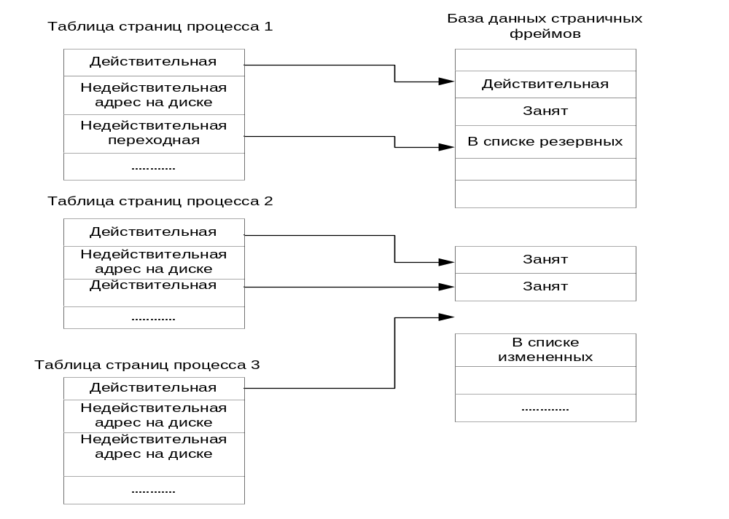
База данных страничных фреймов

Slide 51
База данных страничных фреймов
Недействительные элементы таблицы страниц содержат адреса на диске, по которым хранятся страницы
При обращении процесса к ним происходит страничная ошибка, и диспетчер виртуальной памяти считывает содержимое страницы с диска
Страничный фрейм может находится в одном из шести состояний:
  Действительный – страничный фрейм используется процессом и на него указывает действительный элемент таблицы страниц
  Обнуленный – страничный фрейм свободен и инициализирован нулями
  Свободный - страничный фрейм свободен, но не инициализирован

Slide 52
База данных страничных фреймов
  Резервный – данный фрейм использовался процессом, но был удален из его рабочего набора. Соответствующий элемент таблицы страниц недействителен, но помечен как переходный
  Измененный – аналогично резервному, но процесс, использовавший данный страничный фрейм, осуществил запись в него и содержимое еще не записано на диск. Соответствующий элемент таблицы страниц недействителен, но помечен как переходный
  Плохой – страничный фрейм вызвал ошибку четности или другой аппаратный сбой, и его нельзя использовать

Slide 53
База данных страничных фреймов
В базе данных страничные фреймы, находящиеся в одном и том же состоянии, группируются и получается пять отдельных списков:
  список обнуленных
  список свободных
  список резервных
  список измененных
  список плохих страниц

Slide 54
База данных страничных фреймов
В данные списки включены все страничные фреймы, которые не используются в данный момент
Указатели на используемые фреймы содержатся в таблице страниц соответствующего процесса
Если процесс освобождает страничный фрейм, то диспетчер виртуальной памяти помещает его обратно в один из списков

Slide 55
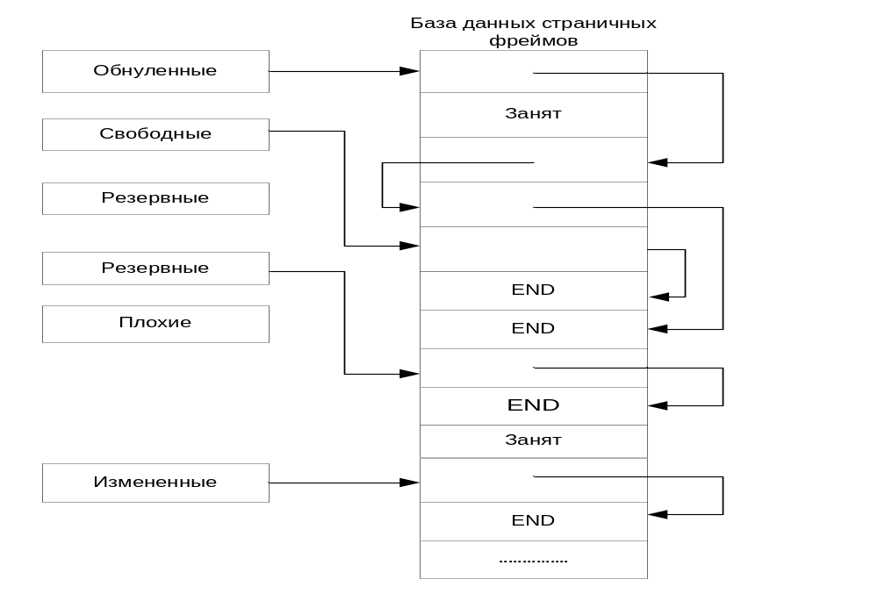
База данных страничных фреймов

Slide 56
База данных страничных фреймов
Если диспетчеру виртуальной памяти требуется инициализированный нулями страничный фрейм для обработки страничной ошибки, то он пытается взять первый из списка обнуленных
Если этот список пуст, то диспетчер выбирает фрейм из списка свободных и обнуляет его
Если диспетчеру не нужна инициализированная страница, то он берет первую из списка свободных
Если этот список пуст, то используется первая из списка обнуленных
Если оба списка пусты, то используется список резервных

Slide 57
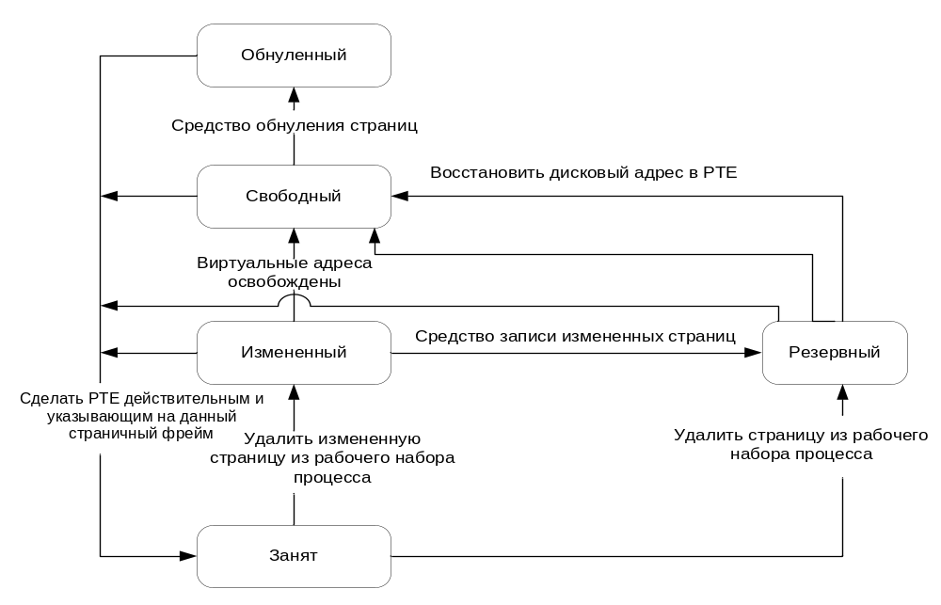
База данных страничных фреймов

Slide 58
База данных страничных фреймов
Когда количество страниц в списках обнуленных, свободных и резервных снижается до порогового значения, поток под названием средство записи измененных страниц (modified page writer) пробуждается и записывает содержимое измененных страниц на диск, после чего помещает их в список резервных

Slide 59
Paging Dynamics
demand zero page faults
page read from disk or kernel allocations
Standby
Page
List
Free
Page
List
Zero
Page
List
Bad
Page
List
Process
Working
Sets
“soft”
page
faults
modified
page
writer
zero
page
thread
Modified
Page
List
working set replacement
Private pages at process exit

Slide 60
Дескрипторы виртуальных адресов
Момент загрузки страниц в память диспетчер памяти определяет, используя алгоритм подкачки по требованию
Страница загружается с диска, если поток, обращаясь к ней, вызвал ошибку страницы
Подкачка по требованию является одной из форм отложенных вычислений (lazy evalution), операция выполняется только при ее абсолютной необходимости

Slide 61
Дескрипторы виртуальных адресов
Диспетчер памяти использует этот же механизм и при формировании таблиц страниц
Например, когда поток передает с помощью VirtualAlloc, диспетчер памяти мог бы немедленно создать таблицы страниц, необходимые для доступа ко всему объему выделенной памяти
Вместо этого диспетчер виртуальной памяти откладывает формирование таблицы страниц до тех пор, пока поток не вызовет ошибку страницы

Slide 62
Дескрипторы виртуальных адресов
Как же тогда диспетчер виртуальной памяти определяет какие адреса свободны?
Чтобы решить эту проблему диспетчер поддерживает набор структур данных, которые позволяют вести учет зарезервированных и свободных виртуальных адресов в адресном пространстве процесса
Эти структуры данных называются дескрипторами виртуальных адресов (virtual address descriptors, VAD)
Для каждого процесса диспетчер памяти поддерживает свой набор VAD, описывающий состояние адресного пространства этого процесса

Slide 63
Дескрипторы виртуальных адресов
При первом обращении потока по какому-либо адресу диспетчер памяти должен создать PTE страницы, содержащий данный адрес
Для этого он находит VAD, чей диопазон включает нужный адрес, и использует его информацию для заполнения PTE
Если адрес выпадает из диопазонов VAD или находится в зарезервированном, но не переданном диопазоне адресов, диспетчер памяти узнает, что поток не выделил память до попытки ее использования, и генерирует нарушение доступа

